Slide 1

MP3-плейер bezkrinza
Работу выполнил Куценко Дмитрий

Slide 2
Задания для проекта, согласованные с преподавателем:
Реализовать следующий набор стандартных функций mp3-плейера:
Прослушивание треков с возможностью ставить их на паузу
Создание пользователем новых плейлистов
Добавление новых треков в плейлисты
Изменение громкости играющего трека непосредственно в самом приложении
Перематывание содержимого трека
Удаление треков из плейлистов

Slide 3
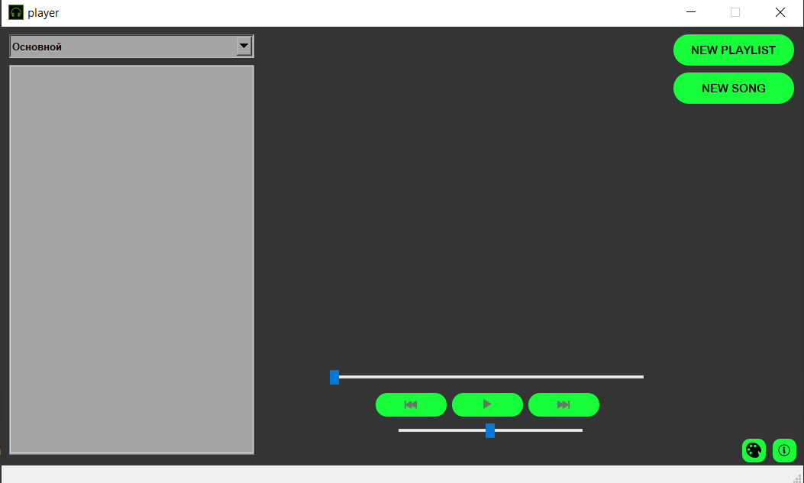
Пустое окно программы

Slide 4
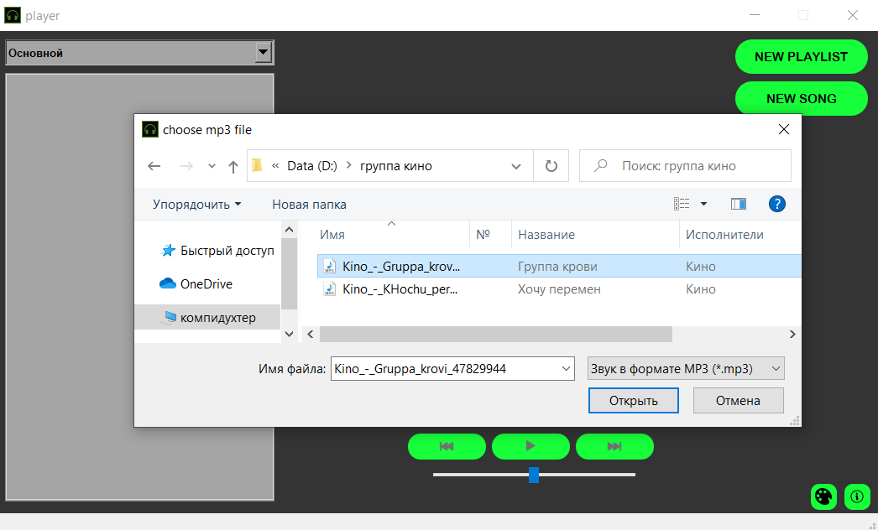
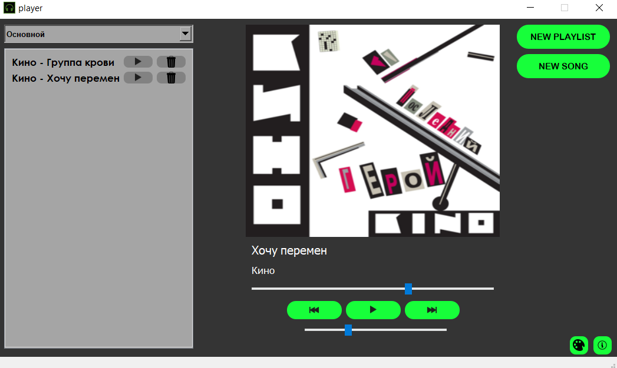
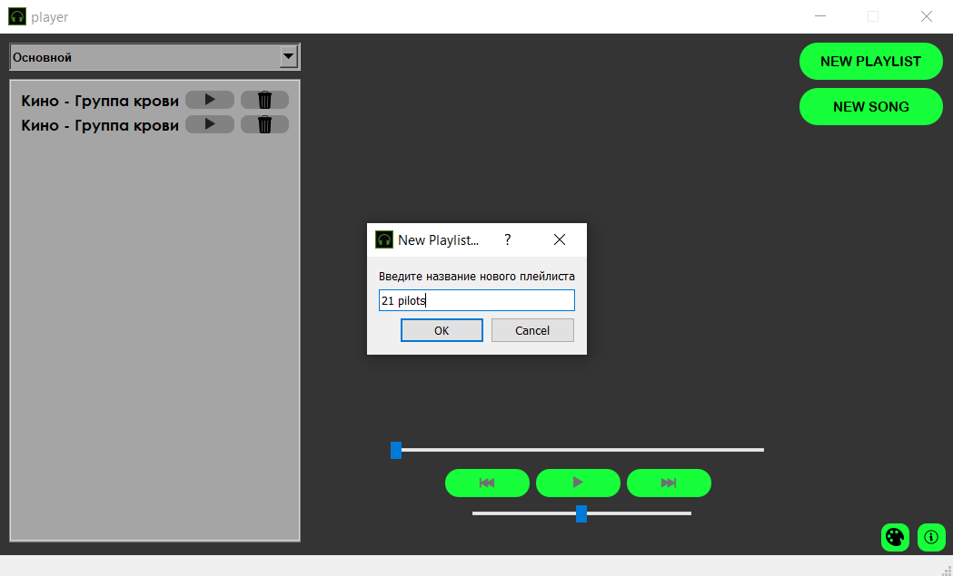
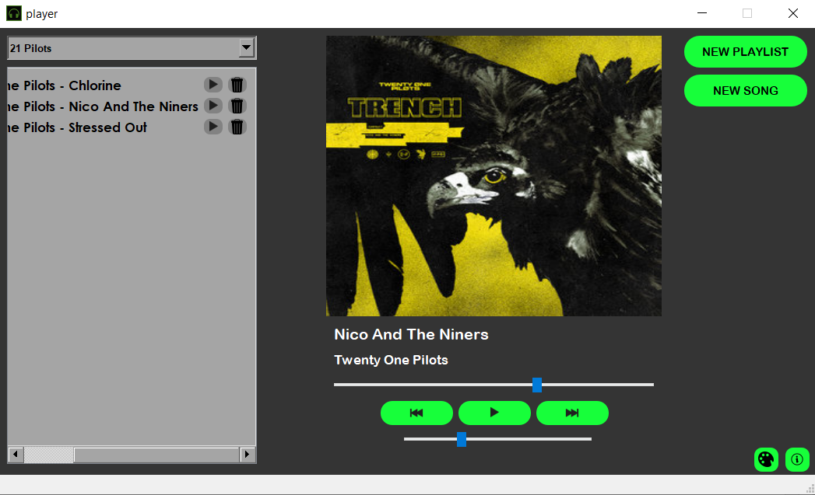

Пример работы программы

Slide 5
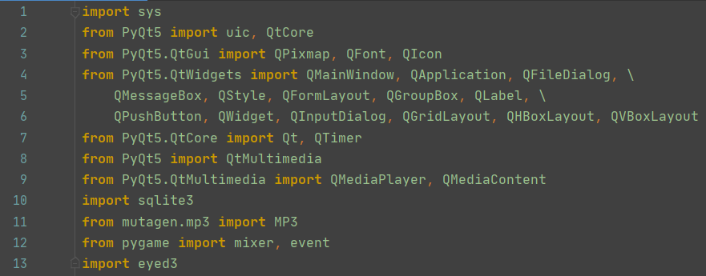
Импортированные библиотеки
mutagen и eyed3 – библиотеки для работы с mp3 файлами
pygame - python библиотека, используемая для создания игр, в которой мне понадобился mixer для проигрывания mp3

Slide 6
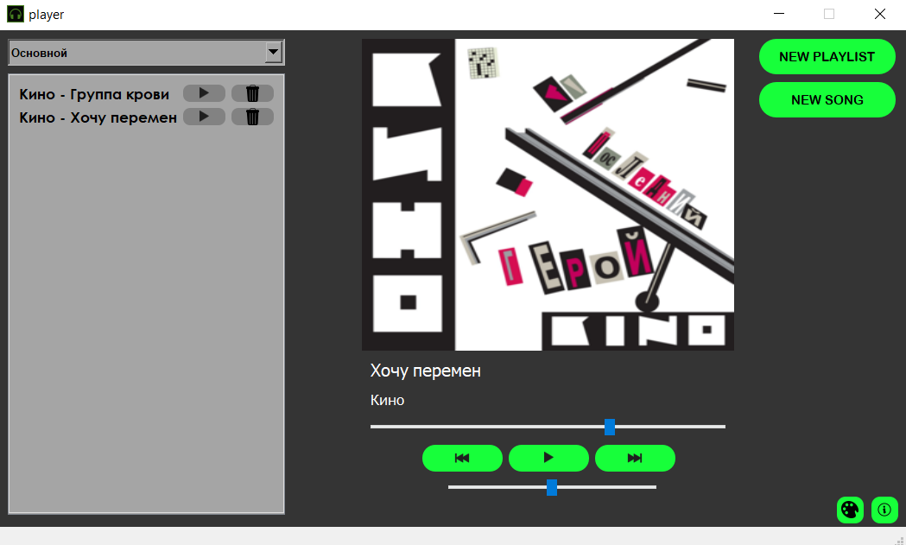
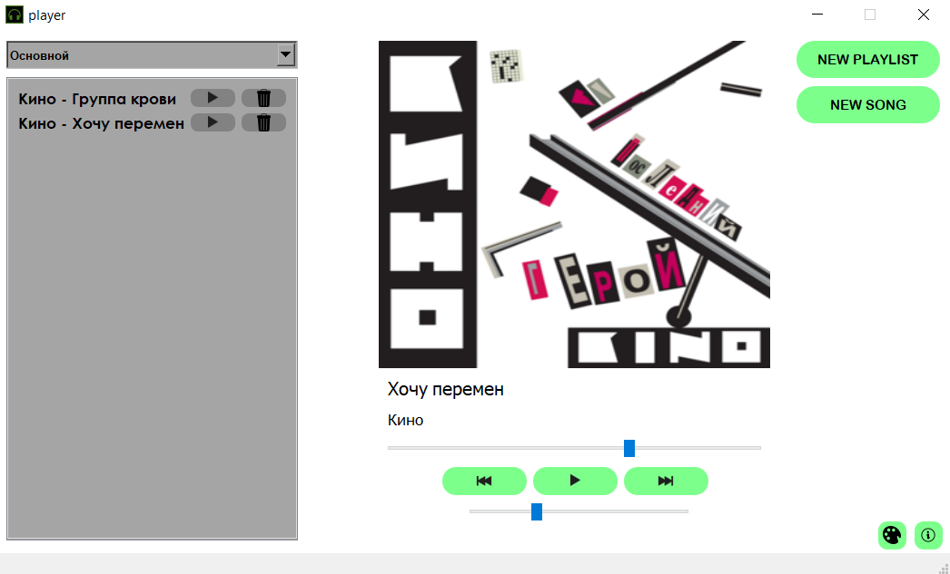
Смена цветовой темы

Slide 7
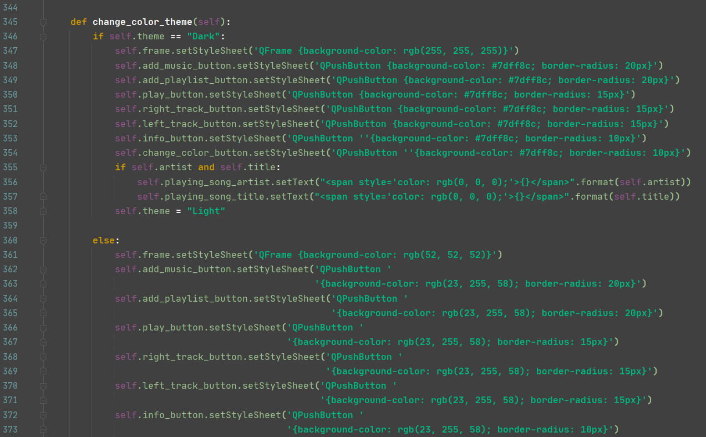
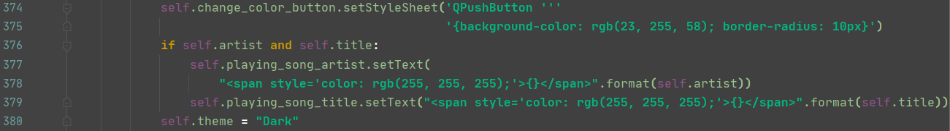
Смена цветовой темы

Slide 8
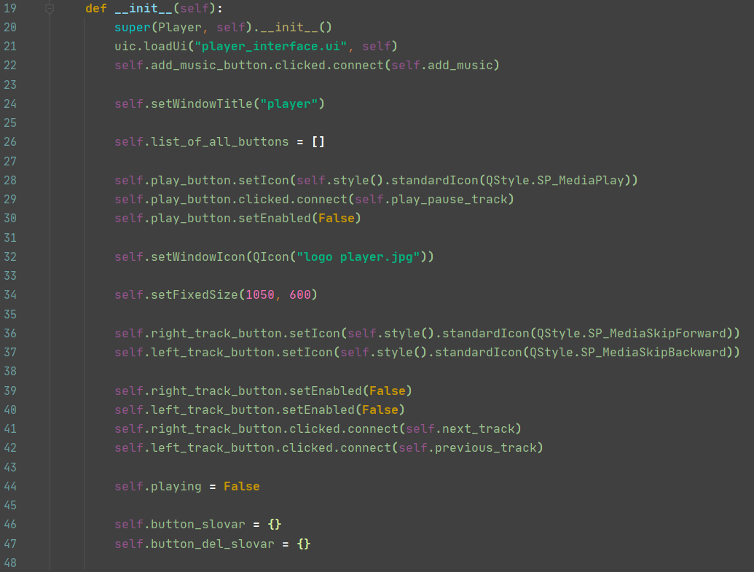
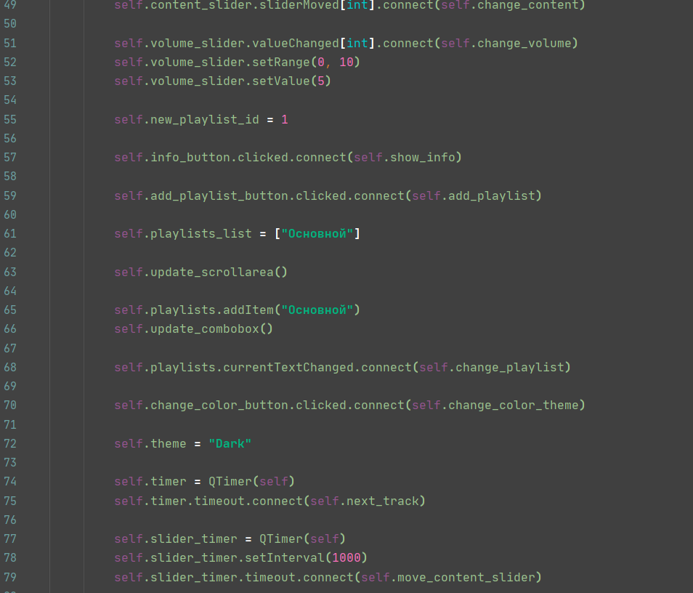
__init__
На этом этапе происходит инициализация основных элементов программы, присваивание им методов, выполняемых при посылании сигналов.

Slide 9
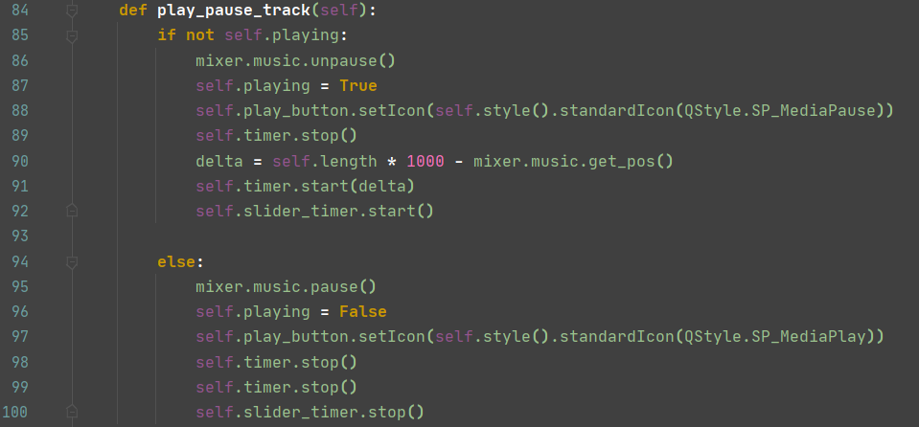
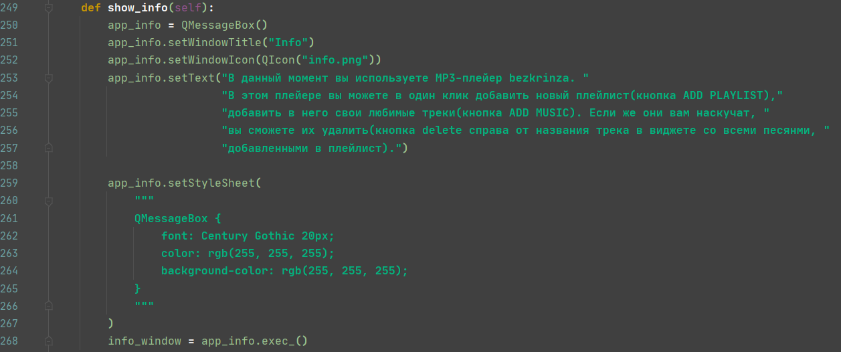
self.play_pause_track, self.show_info
Метод, вызываемый при нажатии на кнопку play снизу по центру, изменяющий состояние нынешнего трека (проигрывание/пауза), а также останавливающий, действующие таймеры и заново их запускающий.
Метод, применяемый для отображения информации о приложении по нажатию кнопки info в левом нижнем углу.

Slide 10
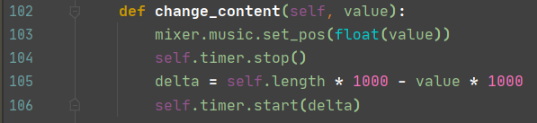
self.change_content, self.move_content_slider, self.change_volume
Метод, вызываемый при взаимодействии пользователя с верхним слайдером, изменяющий положение, секнуду, на которой играет трек.
Автоматически вызываемый программой метод для реализации автоматического движения ползунка во время проигрывания трека.
Метод, отвечающий за изменение громкости играющего трека, которой первоначально присваивается значение 50%. Вызывается при взаимодействии с нижним ползунком.

Slide 11
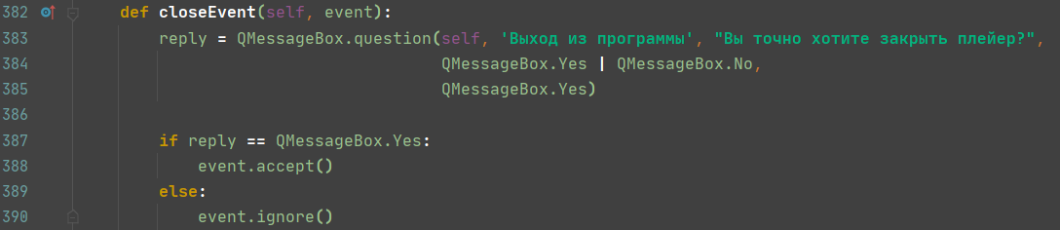
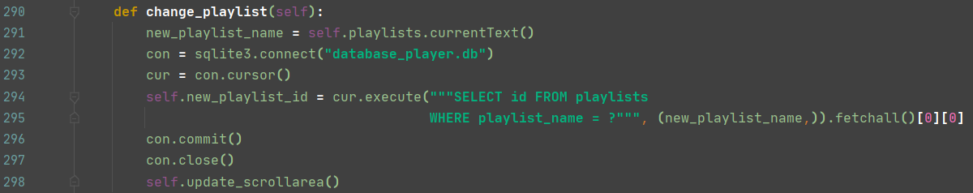
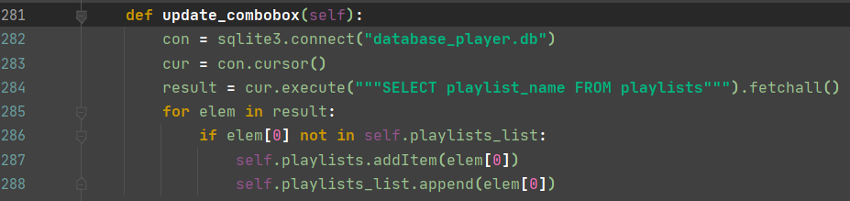
self.closeEvent, self.change_playlist self.update_combobox
Обработка события закрытия окна пользователем, используемая для генерации окна с вопросом, подтверждает ли пользователь свое действие (закрытие окна).
Метод, используемый для изменения данных о выбранном пользователем плейлисте, вызывается программой.
Метод, используемый для отображения списка всех плейлистов, добавленных пользователем, в QComboBox в левом верхнем углу, автоматически вызывается при выполнении программы.

Slide 12
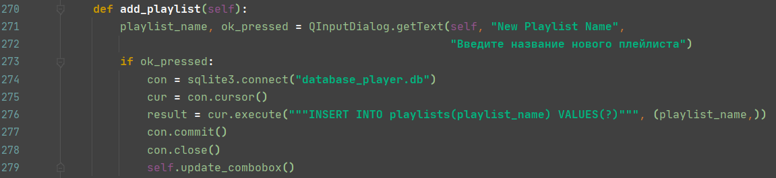
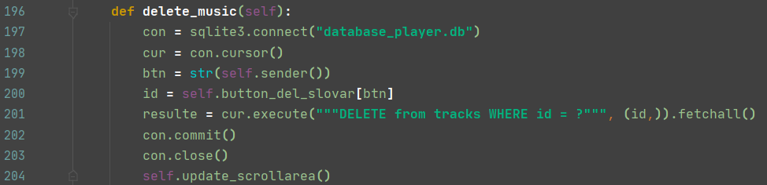
self.add_playlist, self.delete_music
Метод, созданный для добавления плейлистов и данных о них в БД и являющийся следствием нажатия кнопки ADD PLAYLIST.
Метод, главная и единственная задача которого – удаление треков и данных о них из БД. Вызывается при нажатии на кнопку delete (с иконкой мусорного ведра) в QScrollArea слева.

Slide 13
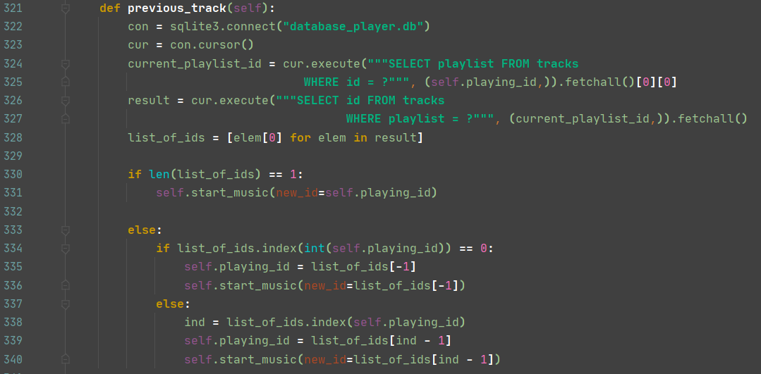
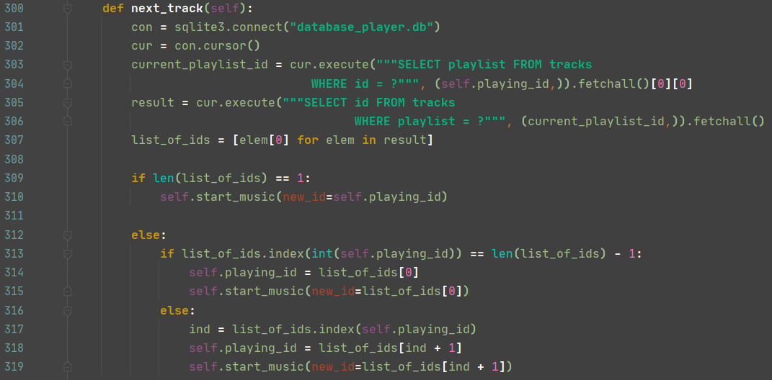
Переключение треков

Slide 14
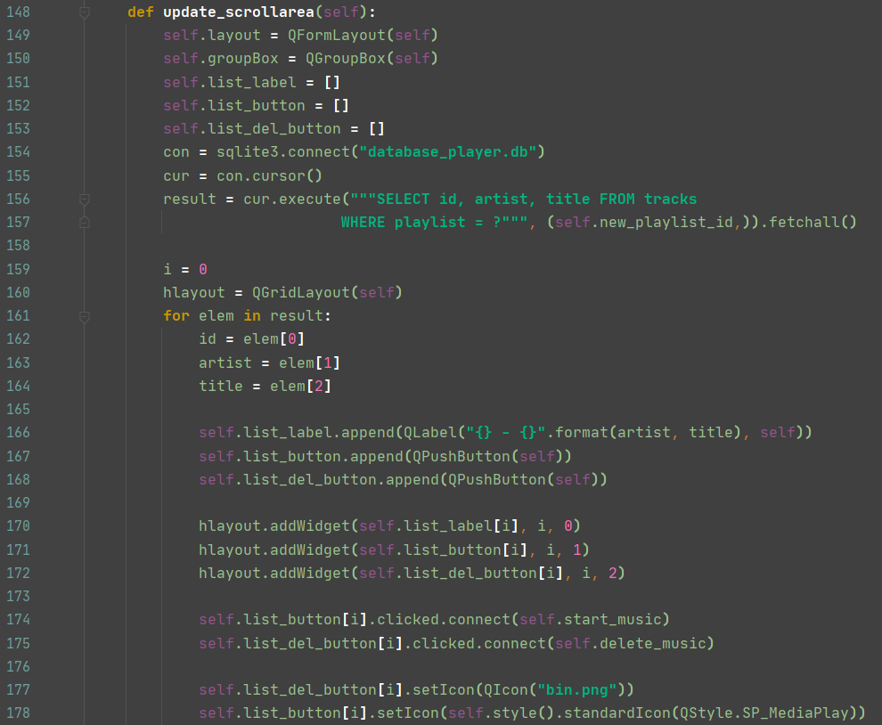
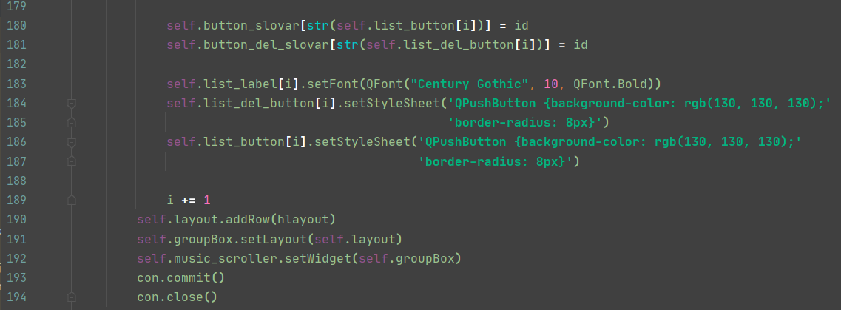
self.update_scrollarea
Метод, отвечающий за отображение данных о треках, добавленных в выбранный плейлист, в QScrollArea слева.
Вызывается при выполнении других методов.

Slide 15
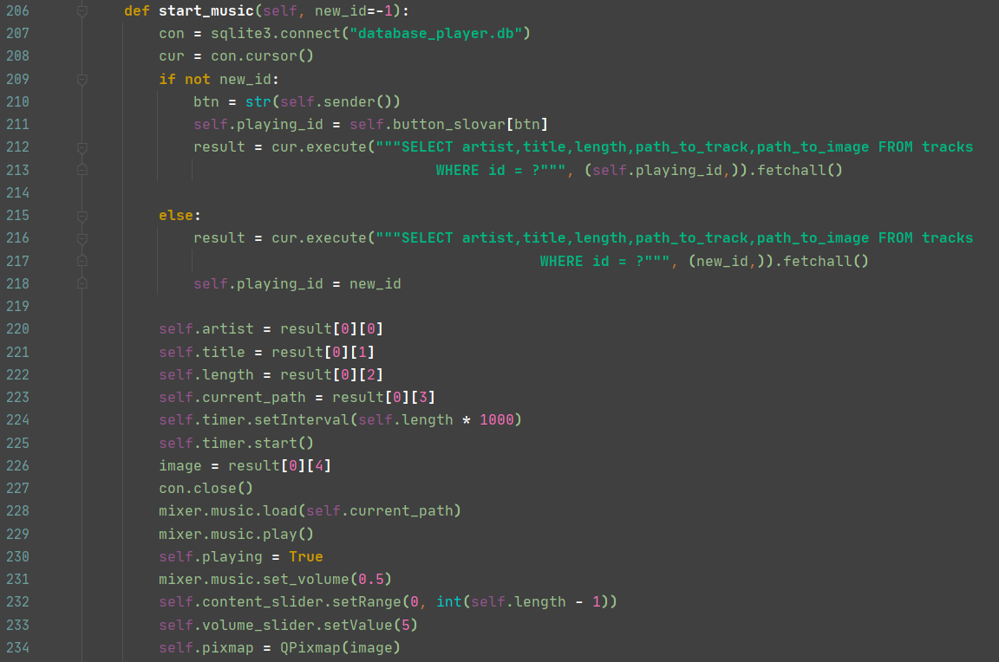
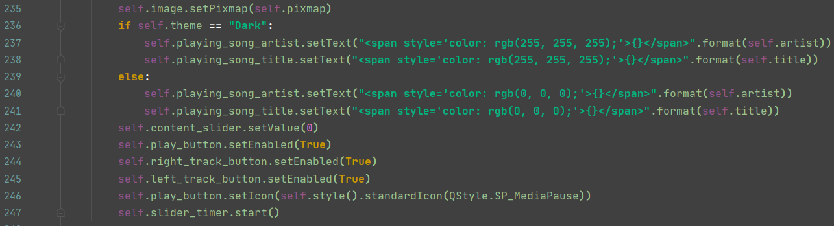
self.start_music
Метод, отвечающий за начало проигрывания трека, выбранного слева в QScrollArea.

Slide 16
Спасибо за внимание

